Slide 1
Нетрадиционные культуры (галофитные растения) – альтернативный источник кормовой базы для скота
А. Курбанов
К.Н.Тодерич
Т. Хужаназаров

Slide 2
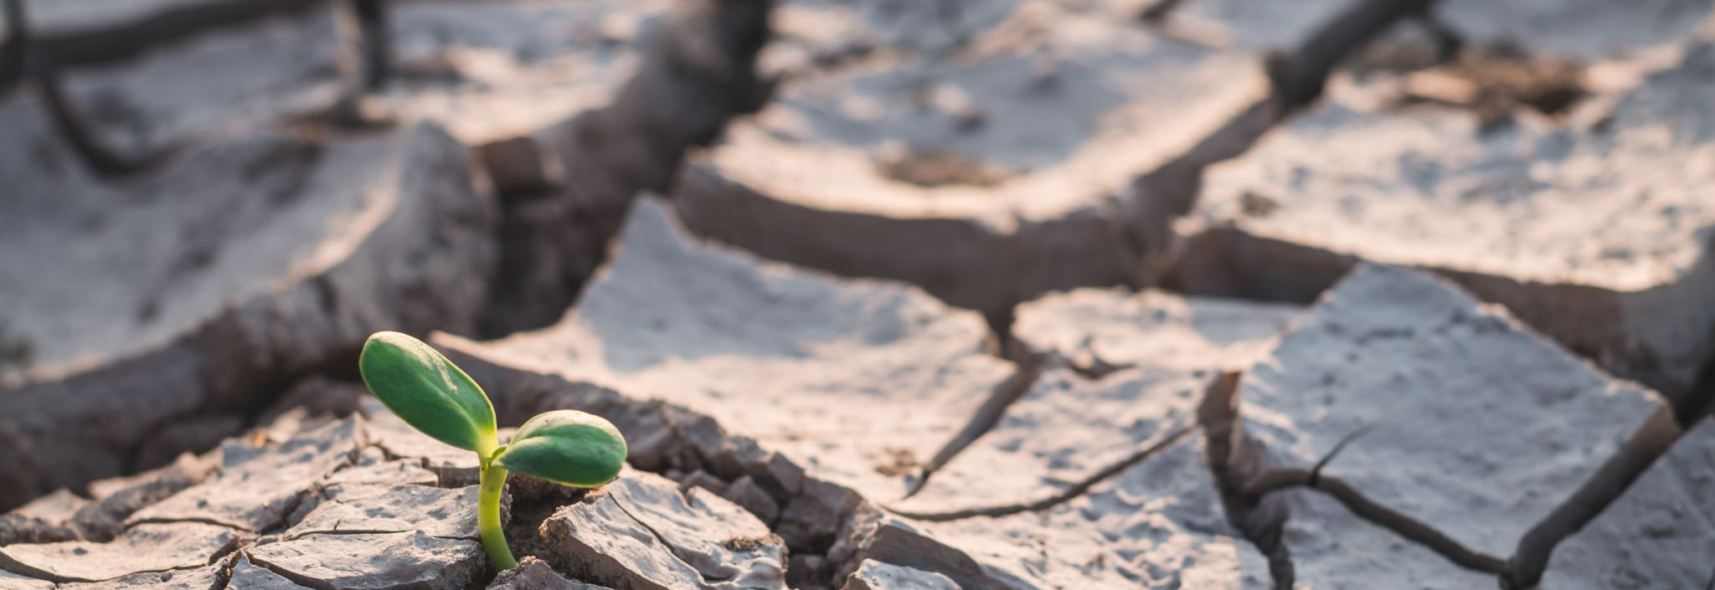
Экологическая и сельскохозяйственная ситуация в дельте Амударьи
Засоление почв пахотных земель - 90%
Нехватка поливной воды
Изменение климата, увеличение температур и засушливости
Недостаточная диверсификация культур (кормовые культуры занимают менее 12%)
Деградация пастбищных угодий и низкая кормовая база

Slide 3
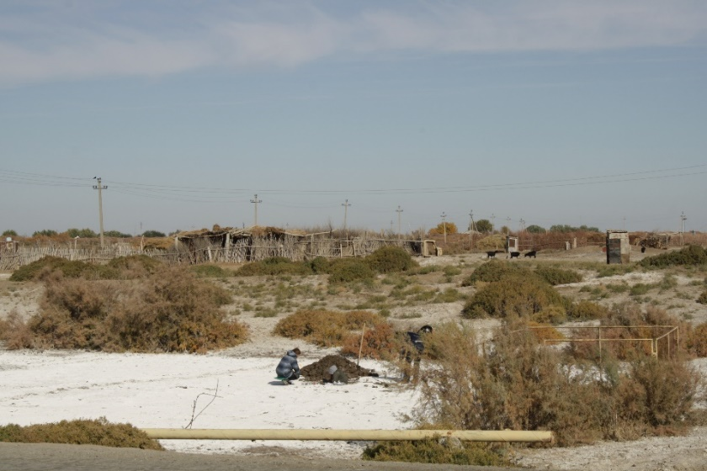
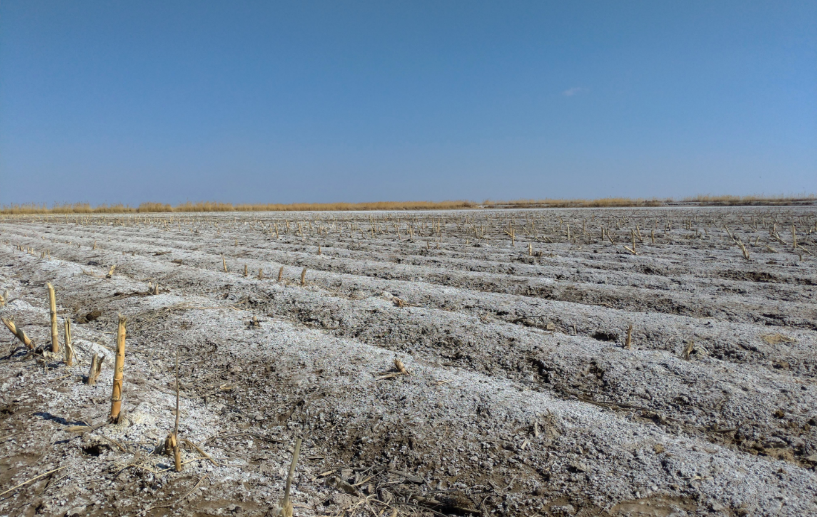
Вызовы :
Потребности в восстановлении засоленных земель (зона орошаемого земледелия)
Использование земель с сильным засолением или с доступом только к солёной воде
Водоёмкое предсезонное выщелачивание для улучшения засоленных почв (промывание соли)
Недостаток зимних кормов и возможности увеличения кормовой базы
Низкое качество кормов;
Низкий уровень знаний и профессиональных навыков
Быстрый рост поголовья скота, как самый быстрый источник инвестиций
Notes:
3

Slide 4
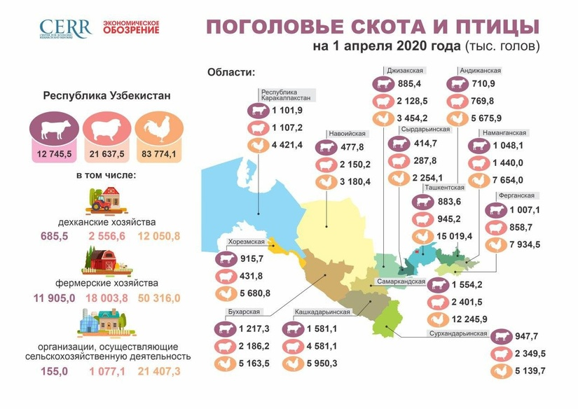
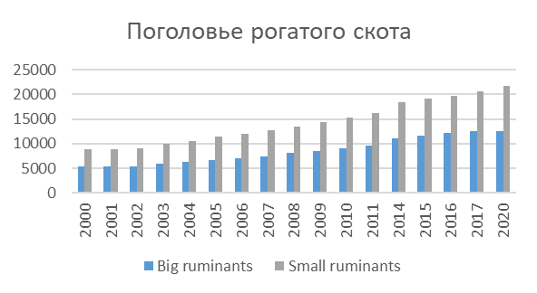
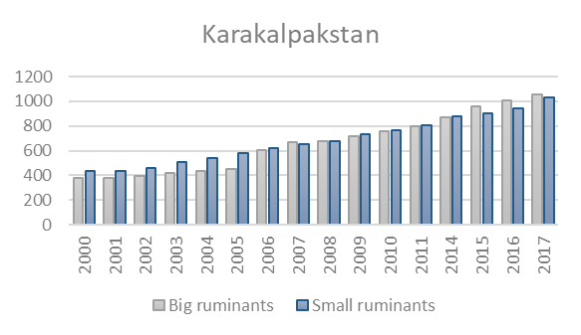
Узбекистан
Source: UzStat, Infographics – CERR, based on UzStat data
95% индивидуальные фермеры
Поголовье скота
Необходимость в увеличение кормовой базы

Slide 5
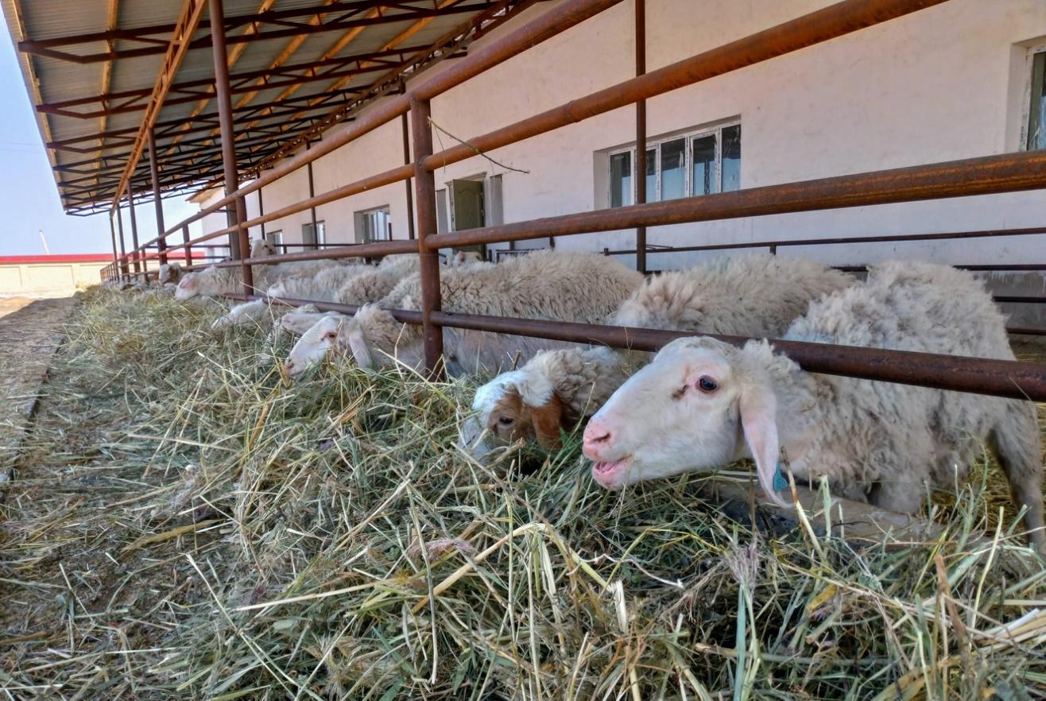
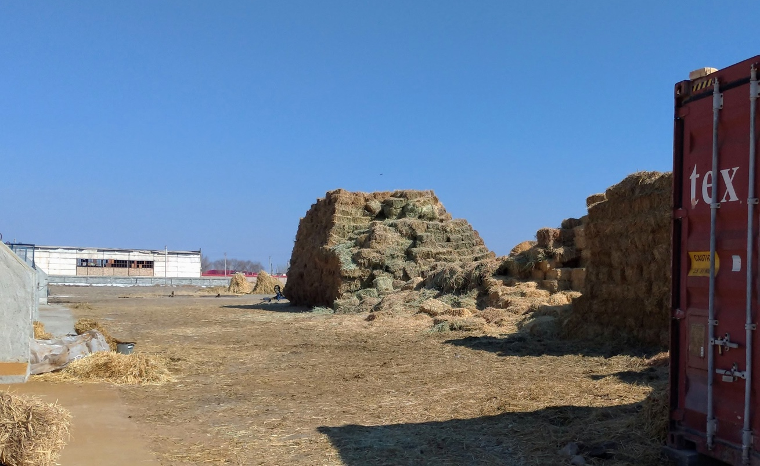
Кейс 1: в частном секторе Ф/Х «Панаев фармс»
Основана в 2016 году
Цель: производство молока и молочных продуктов
Количество скота: 300 БРС и около 1000 МРС
Общие инвестиции в производство и инфраструктуру около 3 млн $
Проблемы
Недостаток корма и низкая урожайность (например кукурузный силос - около 15тонн/га биомассы)
~40% земли фермы не пригодно для выращивания корм.культур (кукурузы, люцерны) в следствие сильного засоления
Недостаток поливной воды, кормовые культуры не в приоритете
С момента основания, закупает 50% дополнительно требуемого объема

Slide 6
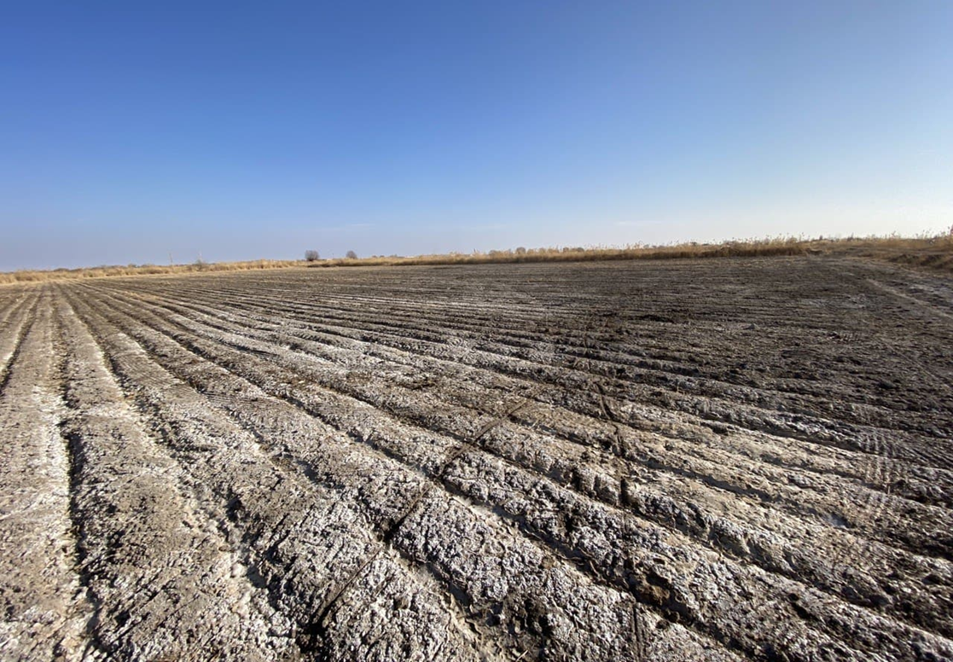
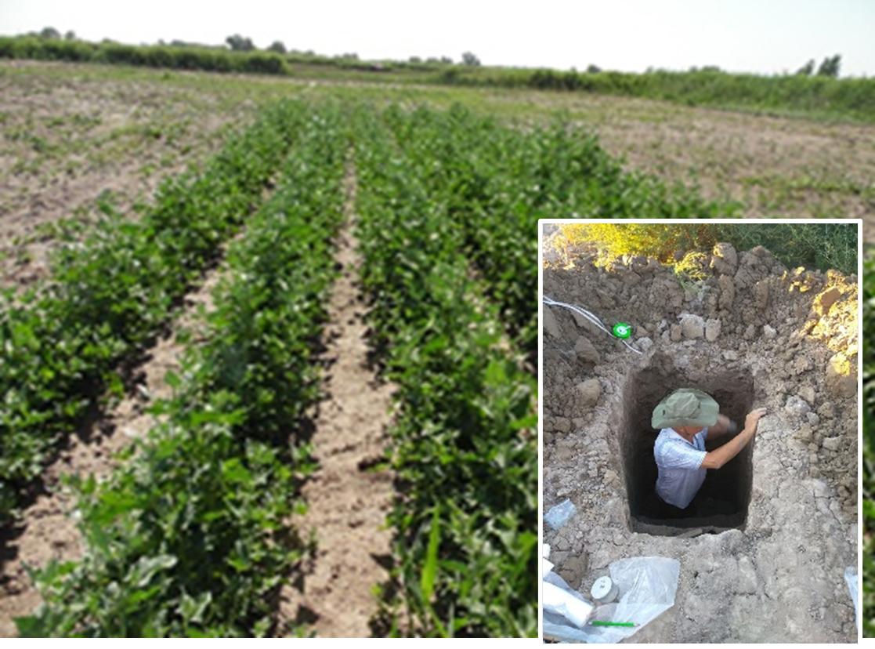
Project BLUE - Эффективное био-земледелие на засоленных землях
Основные цели:
Применение галофитов для рассоления сильно засоленных почв
Технология выращивания и использования биомассы и урожая зерна галофитов и нетрадиционных культур для коммерческих целей, в основном для производства кормов для скота
Инновационная технология переработки остатков галофитов для полезного использования без захоронения в землях
Сильно засоленная почва - непригодная
Atriplex nitens полосы на засоленных землях

Slide 7
Биоремедиация c применением галофитов для сильно засоленных почв – E- Digitalized Farm
Традиционное земледелие
Соль
или
Заброшенная земля
Промывка соли
(почвы)
Традиционные
Культуры (ТК)
ТК (снижается урожайность)
Смешанное земледелие с использованием галофитов (CHMF)
Традиционные
Культуры (ТК)
ТК (снижается урожайность)
Галофиты с нетрадиционнымы культур (НТК)
Солеустойчивые НТК
ТК
Галофиты с НТК
Солеустойчивые НТК
Включение галофитов и нетрадиционных культур в животноводческое производство
Разработка и расширение масштабы смешанного земледелия с использованием галофитов (CHMF), предложенного в этом проекте на уровне деревни и сообщества.

Slide 8
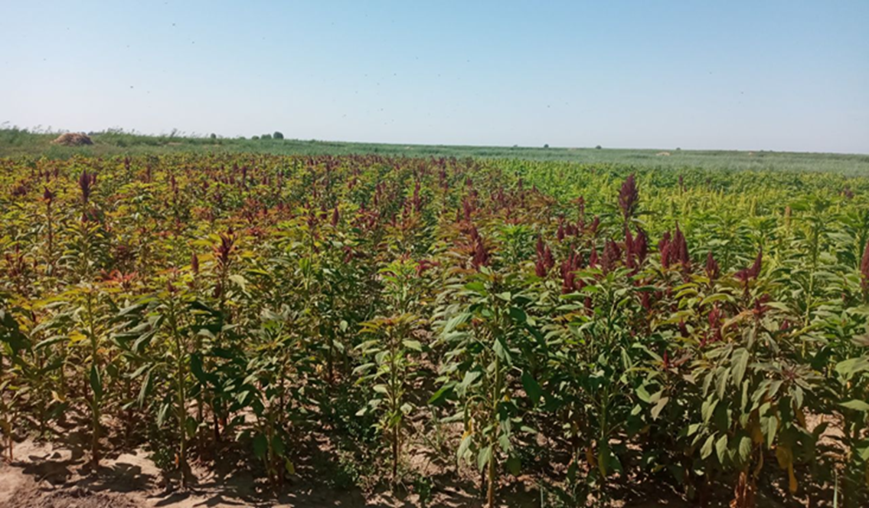
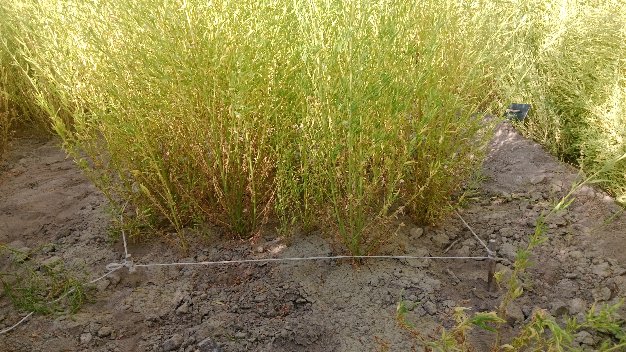
Полевые испытания 2019-2023
Цель:
Выбор видов галофитов и НТК, пригодных для корма, а также восстановление качества почвы посредством биоремедиации с использованием галофитов.
В течении 4 лет на опытном участке изучено 56 видов однолетних и многолетних галофитов. В качестве потенциальных альтернативных кормовых источников для кормления скота выбраны 10 видов галофитов и НТК
Amaranthus (2 сорта)
Kochia scoparia,
Atriplex nitens
Камфоросма
Житняк
Сорго
Просо
Солеустойчивые бобовые (люцерна эспарцета, солодка голая, маш – после сбора семян)
Топинамбур,
Тритикале

Slide 9
Накопление биомассы, зерна и их питательности
Амарант и Кохия показали хорошие результаты по урожайности биомассы, питательности и приживаемости
Рекомендованы к выращиванию в качестве альтернативной культуры для производства кормов
 |  |  |  |  |  |  | per dry weight
Plant species | Date of sampling | Analysis (duplication) |  | Cellulose (g/kg-dry biomass) | Lignin (g/kg-dry biomass) |  | Protein (g-protein/kg-dry biomass) | Lipid (g/kg-dry biomass) | Na (g/kg-dry biomass) | K (g/kg-dry biomass) | Mg (g/kg-dry biomass) | Ca (g/kg-dry biomass) | S (g/kg-dry biomass) | P (g/kg-dry biomass) | Other inorganic species (g/kg-dry biomass)
Atriplex nitens | 03. Sep 23 | #1 |  | 371 | 62 |  | 62,5 | 11,0 | 37,0 | 21,0 | 4,9 | 9,8 | 4,2 | 3,4 | 75,7
 |  | #2 |  | 385 | 63
Karelina caspia | 03. Sep 23 | #1 |  | 257 | 51 |  | 131,3 | 17,0 | 44,0 | 16,0 | 4,4 | 19,0 | 25,0 | 1,9 | 90,7
 |  | #2 |  | 260 | 59
Kochia scoparia | 03. Aug 23 | #1 |  | 325 | 49 |  | 131,3 | 15,0 | 26,0 | 21,0 | 4,1 | 13,0 | 5,3 | 2,4 | 63,2
 |  | #2 |  | 329 | 48
Amaranthus virescens | 03. Okt 23 | #1 |  | 133 | 33 |  | 137,5 | 13,0 | 1,3 | 56,0 | 17,0 | 23,0 | 7,7 | 3,7 | 103,3
 |  | #2 |  | 127 | 36

Slide 10
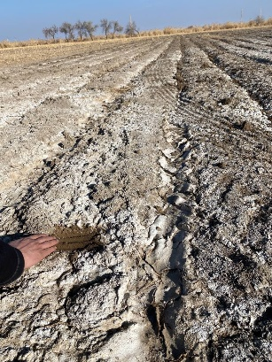
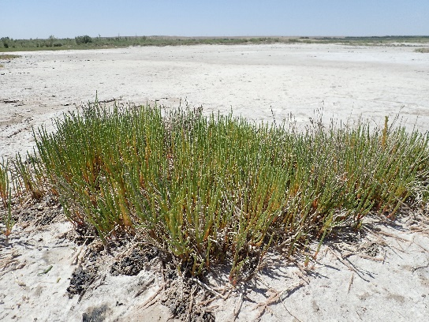
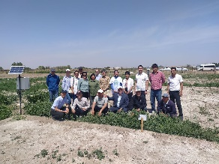
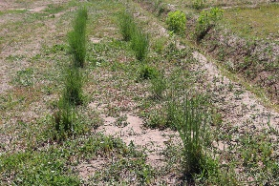
Результаты технологии смешанного земледелия с использованием галофитов
2019 2020 2021-2023 2024
Преимущества
Повышает продуктивность земли Источник пищи для людей и скота.
Обеспечивает биотопливом Улучшения экономического положения
Улучшает экосистему

Slide 11
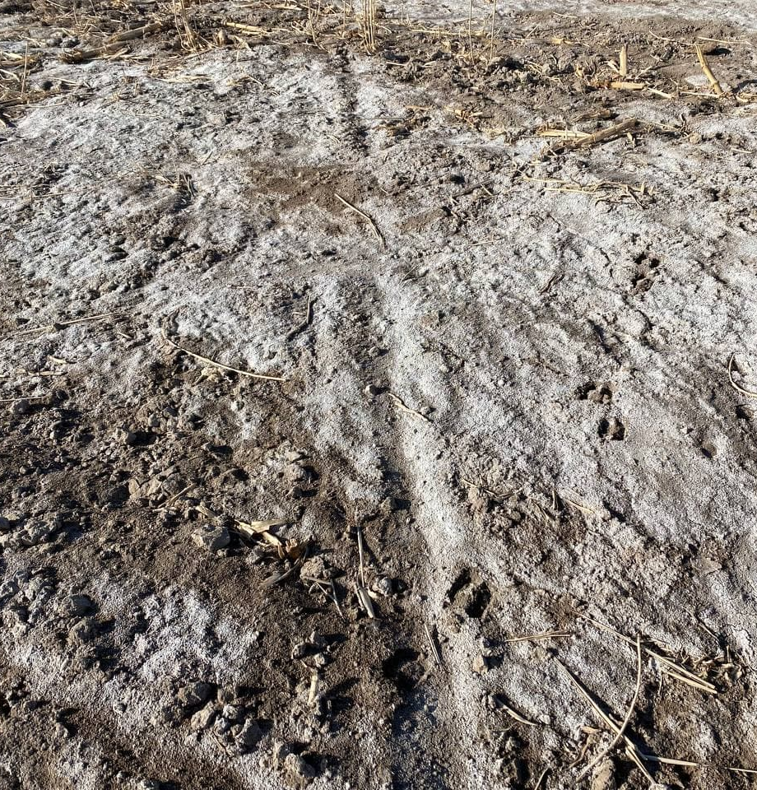
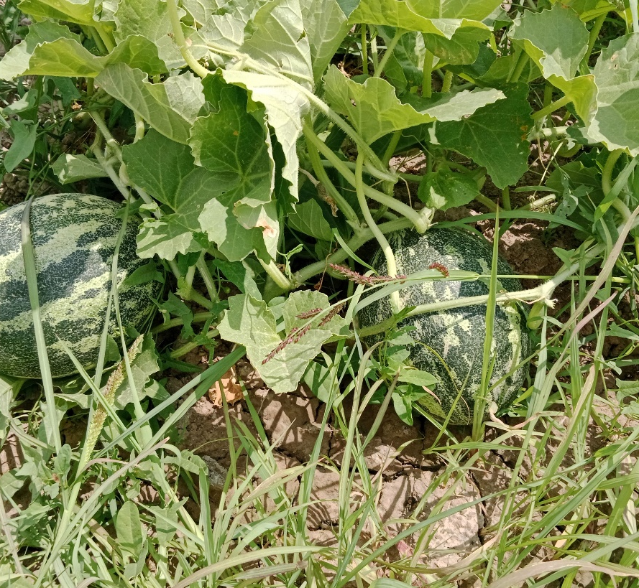
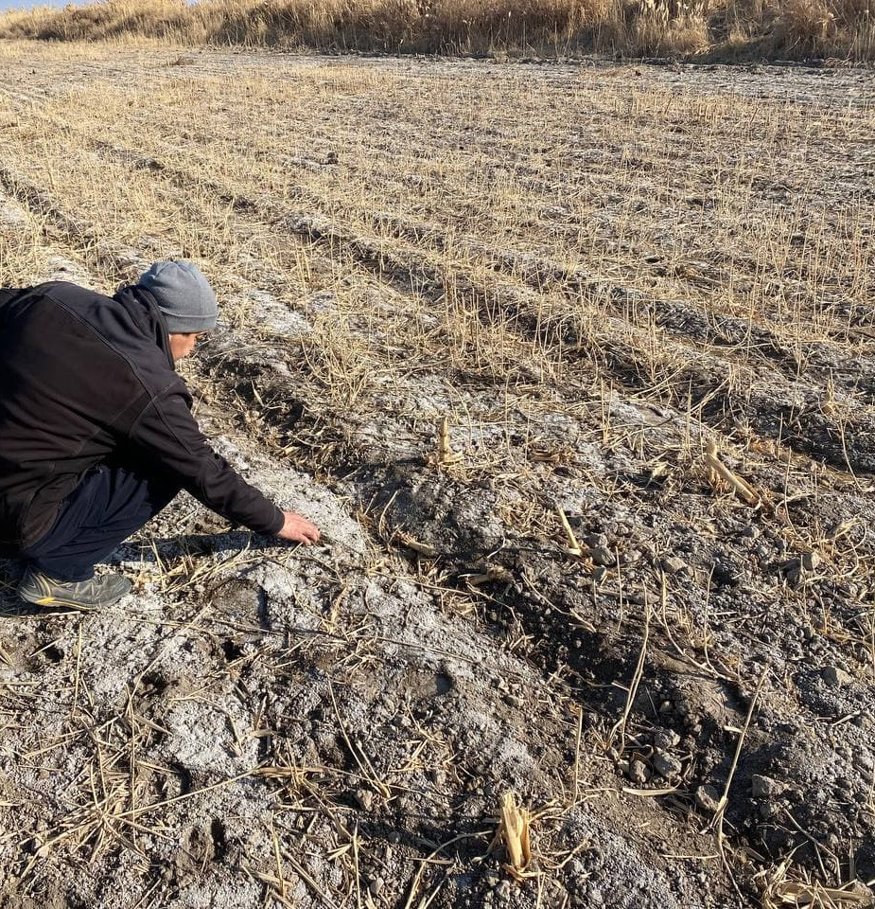
Правильные комбинации галофитов + НТК в течение нескольких вегетационных сезонов дают хорошие результаты
Вывод
Current state
Before project

Slide 12
Планы на будущее
Расширение утвержденного НТК на уровне специализированных ферм
Широкое применение технологий посредством сотрудничества с другими международными проектами развития.
Использование галофитных биопродуктов (...Силосование, биокомпост, )

Slide 13
СПАСИБО ЗА ВНИМАНИЕ!!!

